Slide 1
ШЛЯХИ ПІДВИЩЕННЯ КОНКУРЕНТОСПРОМОЖНОСТІ УКРАЇНИ НА СВІТОВОМУ РИНКУ ТУРИСТИЧНИХ ПОСЛУГ
Виконали:
Деркач О. М.
Ярмола О. О.
Студенти МЕіМ 214
Науковий керівник:
Смирнов Є. В.
кандидат економічних наук, старший викладач

Slide 2
СПОРТ
ЕКОНОМІКА
МЕДИЦИНА
ТУРИЗМ
КУЛЬТУРА
АРХІТЕКТУРА
ГЕОГРАФІЯ
ІСТОРІЯ

Slide 3
Завдання дослідження
виявлення глобальних тенденцій та факторів розвитку туристичного ринку;
аналіз сучасного стану розвитку туристичних послуг в Україні;
розробка рекомендацій підвищення туристичної привабливості України, у тому числі інноваційним шляхом;
обґрунтування перспектив інтеграції до міжнародного ринку туристичних послуг.

Slide 4
Туризм - це сукупність взаємовідносин, зв'язків та явищ, що виникають в процесі переміщення і перебування певної особи в місцях, які не є її постійним місцем проживання та не пов'язані з їх трудовою діяльністю.
об'єкт туризму, тобто основні елементи як туристський регіон та туристична індустрія.
суб'єкт туризму, тобто турист

Slide 5
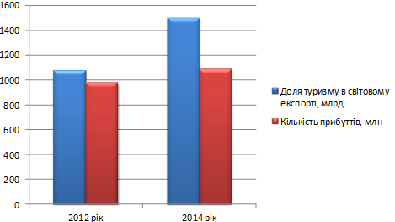
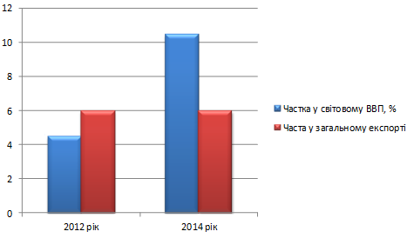
Відсоткова частка туризму в експорті та ВВП світу
Частка туризму в становленні світового експорту та кількість туристських прибуттів.

Slide 6
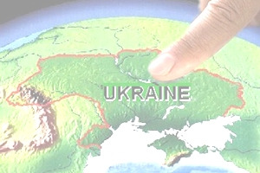
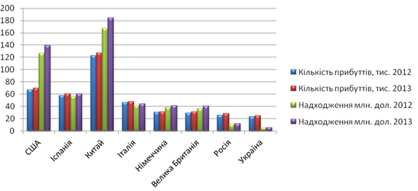
Україна є членом Всесвітньої туристичної організації з 1997 року, але наразі у декілька разів відстає від світових лідерів ринку туристичних послуг таких, як США, Іспанія, Китай, Німеччина, Італія та ін.
Туристичні потоки країн світу, 2012-2013рр.

Slide 7
Гальмівні фактори розвитку українського туризму
Відсутність підтримки та уваги з боку громадської влади та політики.
Відсутність глибокої зацікавленість на законодавчому рівні.
Піднесення статусу галузі туризму на більш високий рівень тільки у вигляді декларацій.

Slide 8
Глобальні плюси туризму
Міжнародний туризм - одна з небагатьох галузей економіки, в якій залучення новітніх технологій не призводить до скорочення працюючих.
Туризм можливо розвинути навіть в період економічних криз.

Slide 9
Для розвитку туристичної галузі в Україні необхідні такі заходи:
Проводити культурні та спортивні заходи світового масштабу;
Впровадження інновацій на всіх етапах розвитку ринку;
Залучення коштів до туристичного ринку, активна допомога у розбудові інфраструктури, зокрема транспортної, а також підтримка та дотримання міжнародних стандартів;
Впровадження цих заходів допоможе реалізувати потенціал України та досягти високого рівня життя населення на демократичних засадах.
Покращення інвестиційного клімату;
Створення актуального туристичного бренду держави;
Сегментація ринку туризму, поширюючи інформацію за кордон для суб’єктів попиту з різними рівнями доходу.

Slide 10
ДЯКУЄМО ЗА УВАГУ!!!

